Slide 1

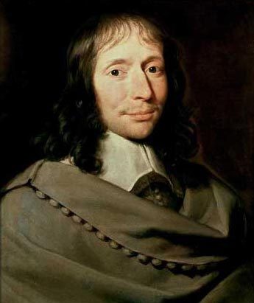
«Предмет математики настолько серьезен, что полезно не упускать случаев делать его немного занимательным»
Блез Паскаль
французский ученый
19.06.1623- 19.08.1662

Slide 2

Отгадайте тему урока
Н 3 + 4 =
Е 5 + 9 =
О 24 : 6 =
Ж 5 ∙ 1 =
Е 9 + 8 =
И 13 - 5 =
Е 3 ∙ 4 =
М 11 - 9 =
Е 1 ∙ 9 =
Е 12 - 6 =
И 4 ∙ 4 =
Н 18 : 6 =
Л 20 - 7 =
Н 24 - 9 =
Д 33 : 3 =
У 8 : 8 =
И 60 : 6 =
1 | 2 | 3 | 4 | 5 | 6 | 7
 |  |  | 10
11 | 12 | 13 | 14 | 15 | 16 | 17
1 | 2 | 3 | 4 | 5 | 6 | 7 | 8 | 9
 |  |  | 10
11 | 12 | 13 | 14 | 15 | 16 | 17

Slide 3
Цели урока:
обобщить знания по теме “Умножение и деление натуральных чисел”;
научиться их применять при решении различных заданий.

Slide 4

Тропинка « Теоретическая»
 |  |  | 1
 |  |  |  |  | 2
3
 |  | 4
 |  |  |  |  |  |  | 5
 |  |  |  |  |  |  | 6
 |  |  |  |  |  | 7
Д
Е
Л
И
М
О
Е
П
Р
О
И
З
В
Е
Д
Е
Н
И
Е
М
Н
О
Ж
И
Т
Е
Л
Ь
Ч
А
С
Т
Н
О
Е
Д
Е
Л
И
Т
Е
Л
Ь
Ц
И
Ф
Р
Ы
В
Ы
Ч
И
Т
А
Н
И
Е
1. Число, которое делят.
2. Результат умножения.
3. Компонент при умножении.
4. Результат деления.
5. Число, на которое делят.
6. То, что используют при записи числа.
7. Действие с минусом.

Slide 5
Тропинка « Вычислительная»
Произведение чисел 12 и 100 равно:
а) 120 б) 1200 в) 88
2. Результатом деления числа 357000 на 100 является:
а) 357 б) 35700 в) 3570
3. Равенство a∙b = b∙a называется:
а) переместительным свойством
б) сочетательным свойством
в) распределительным свойством
4. Упрости выражение 4 ∙ х ∙ 8
а) 48 б) 32x в) 32
5. Упрости выражение 6у + у
а) 7у б) 6у в) 7
6. Вычисли удобным способом 5 ∙ 78 ∙ 2
а) 85 б) 7800 в) 780

Slide 6
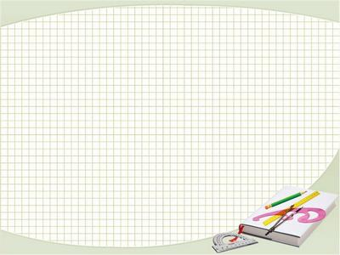
ОТВЕТЫ
12 ∙ 100 = 1200 Б
2. 357000 : 100 = 3570 В
А
4. 4 ∙ х ∙ 8 = 4 ∙ 8 ∙ х = 32 ∙ х = 32х Б
5. 6у + у = 6у + 1у = 7у А
6. 5 ∙ 78 ∙ 2 = 5 ∙ 2 ∙ 78 = 10 ∙ 78 = 780 В

Slide 7

Тропинка « Отдыхай-ка»
На одной ноге постой-ка
Будто ты солдатик стойкий.
Ногу правую согни
Да смотри, не упади,
А теперь постой на левой
Если ты солдатик смелый.
А из какой сказки солдатик?
Кто написал эту сказку?

Slide 8
Тропинка « Решай-ка»
25 солдатиков были сделаны из старой оловянной ложки массой 248 грамм. 24 солдатика были одинаковыми, а двадцать пятый оказался одноногим. Его отливали последним и олова немного не хватило. Какова масса последнего солдатика?

Slide 9
Тропинка « Сказочная»
Задача :
Если реактивная ступа увеличит скорость на 80 км\час, то пролетит за два часа столько же, сколько самолет за 4 часа со скоростью 180 км\час.
Найдите скорость реактивной ступы.

Slide 10
Тропинка « Сосчитай-ка »
Математический тест

Slide 11
Тропинка « Отгадай-ка»
x – 17 = 39
29 + y = 72
m : 8 = 32
100 : n = 4
10a =380
4x + x = 120
9y – y = 109 + 3
КЛЮЧ:
25=Р, 43=А, 22=Е,
14=Т, 24=О, 91=К,
56=П, 38= И, 256=Т
ПАТРИОТ

Slide 12
ПАТРИОТ - человек, который любит свою Родину, Отечество.
ПАТРИОТИЗМ –
любовь к Родине;
любовь к своему народу;
служение Отечеству.

Slide 13
Домашнее задание :
Карточки с заданиями
Вариант 1
Вариант 2
Выполнить действия и раскрасить грибника.
СПАСИБО за УРОК.

